Slide 1

Rivest–Shamir–Adleman
Projektarbeit
von
Tim Ineichen,
Pedro Figueiredo,
Sheryl Leutenegger
von
Tim Ineichen,
Rodrigo Zihlmann,
Sheryl Leutenegger
Schweizerische Fachholschule TEKO
Schweizerische Fachholschule TEKO

Slide 2
Organisation
Aufgabenstellung
Was ist RSA?
Requirements
Code & Tests
Flowchart
Fazit

Slide 3

Aufgabenaufstellung
Wir haben uns dazu entschieden, dass wir mehrheitlich alles zusammen machen.
Repository erstellen und einrichten
Funktionen erstellen
Unit Tests
Benchmark
Fixing Codes

Slide 4

Was ist RSA?
RSA ist ein kryptografisches Verfahren, das auf asymmetrischer Verschlüsselung basiert.
Es wurde 1977 von Rivest, Shamir und Adleman entwickelt, daher der Name RSA.
Funktion:
Zwei Schlüssel:
Öffentlicher Schlüssel: Zum Verschlüsseln von Nachrichten.
Privater Schlüssel: Zum Entschlüsseln der Nachrichten.
Anwendungsbereiche:
Sichere Kommunikation im Internet (z. B. HTTPS).
Digitale Signaturen.
Authentifizierungsverfahren.

Slide 5

Requirements
Für diese Projektarbeit haben wir uns für die RSA entschieden und dafür die folgenden Anforderungen definiert:
- Klarer Aufbau der RSA relevanten Funktionen
- Verschlüsselung von Klartext
- Entschlüsselung von verschlüsseltem Text

Slide 6
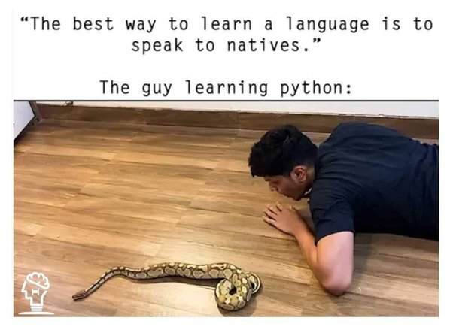
Code & Tests

Slide 7
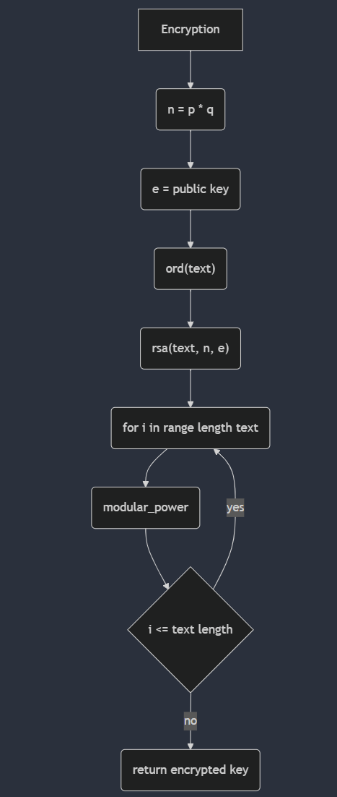
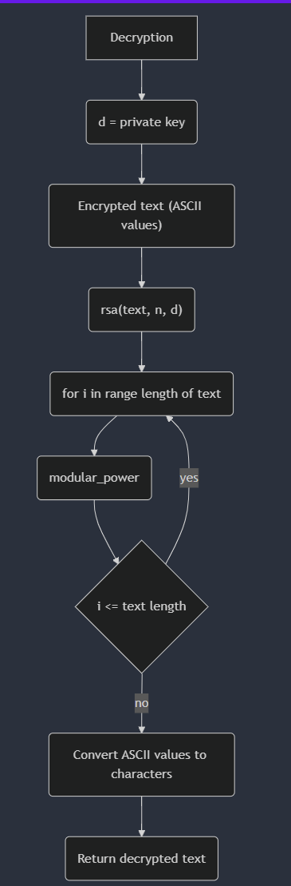
Flowchart

Slide 8

Fazit
Es gibt diverse Möglichkeiten ein Problem zu Lösen
- RSA war evtl. ein zu komplizertes Thema für unsere Gruppenzusammenstellung
- Manchmal braucht es mehrere Anläufe

Slide 9

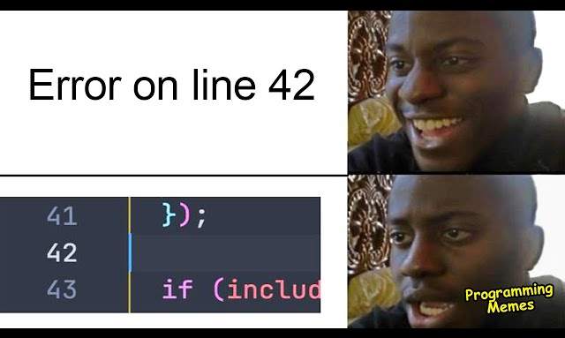
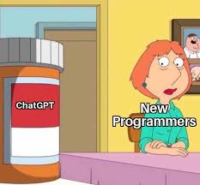
Fragen?

